Slide 1
Vue3+TypeScript开发指南
讲师：邹琼俊

Slide 2
第一章 TypeScript基础

Slide 3
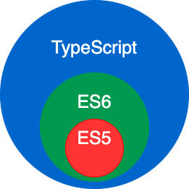
1.1 初识 TypeScript
TypeScript的介绍：
TypeScript，简称ts，它是一种由微软开发的开源、跨平台的编程语言。它是JavaScript（简称js）的超集，其最终会被编译为JavaScript代码，从技术上讲TypeScript就是具有静态类型的 JavaScript
TypeScript的特点：
始于JavaScript，归于JavaScript
TypeScript 可以编译出纯净、简洁的 JavaScript 代码，并且可以运行在任何浏览器上、Node.js 环境中和任何支持 ECMAScript 3（或更高版本）的JavaScript 引擎中。
强大的类型系统
类型系统允许 JavaScript 开发者在开发 JavaScript 应用程序时使用高效的开发工具和常用操作，比如静态检查和代码重构。
先进的 JavaScript
TypeScript 提供最新的且不断发展的 JavaScript 特性，包括那些来自 2015 年的ECMAScript（ES6） 和未来的提案中的特性，比如异步功能和 Decorators，以帮助建立健壮的组件

Slide 4
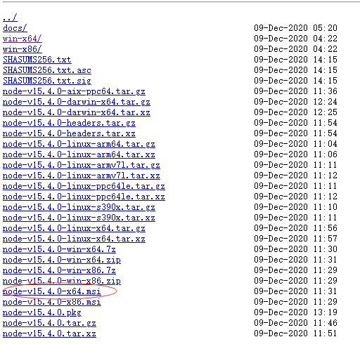
1.2 安装 TypeScript
1.2.1 安装node.js：
node.js官网地址： https://nodejs.org/zh-cn/
下载地址是：https://nodejs.org/download/release/v15.4.0/，如图所示，下载完成之后，直接双击安装包进行安装即可。
node.js安装完成之后，在控制台执行命令node -v可查看当前安装的node版本，执行结果如下：
C:\Users\zouqi>node -v
v14.15.4

Slide 5
1.2 安装 TypeScript
1.2.2 npm
1. npm
npm是node.js下的包管理器。node.js中自带了npm，安装完node.js之后，在控制台运行命令npm -v可查看npm版本，运行结果如下所示：
C:\Users\zouqi>npm -v
6.11.2
2.使用淘宝镜像
可直接在命令行设置：npm config set registry https://registry.npm.taobao.org
配置后可通过执行npm config get registry命令来验证是否设置成功。
如果看到运行结果是：
C:\Users\zouqi>npm config get registry
https://registry.npm.taobao.org/
说明我们已经将npm的镜像改为了淘宝镜像，此后当我们使用npm装包时，将会从淘宝的服务器上下载文件而不是直接从npm官网下载了。

Slide 6
1.2 安装 TypeScript
1.2.3 npm install --save 、--save-dev 、-D、-S、-g 的区别
i是install的简写，-S是--save的简写，-D是--save-dev的简写。
--save和--save-dev表面上的区别是--save 会把依赖包名称添加到 package.json 文件 dependencies 节点下，---save-dev 则是添加到 package.json 文件 devDependencies 节点下。
dependencies是运行时依赖，devDependencies是开发时的依赖。
devDependencies 下列出的模块，是我们开发时用的，比如我们安装 style-loader 和css-loader 时，我们采用的是 “npm i style-loader css-loader -D ”命令安装，因为我们在发布后用不到它，我们只是在开发时才用到它。
dependencies 下的模块，则是我们发布后还需要依赖的模块，譬如像jQuery库，我们在开发完后后肯定还要依赖它们，否则就运行不了，所以我们采用的是：“npm i jquery -S”。
npm install -g moduleName 命令：
安装模块到全局，不会在项目node_modules目录中保存模块包。
不会将模块依赖写入devDependencies或dependencies 节点。
运行 npm install 初始化项目时不会下载模块。

Slide 7
1.2 安装 TypeScript
1.2.4 yarn
yarn和npm一样是一款快速、可靠、安全的依赖管理工具，其中文文档： https://yarn.bootcss.com/。
yarn 缓存了每个下载过的包，所以再次使用时无需重复下载。 同时利用并行下载以达到最大化资源利用率，因此安装速度更快。
yarn可以直接通过npm来安装：npm i yarn -g。
表1.1 yarn和npm的语法对比
yarn | npm | 说明
yarn init | npm init | 初始化项目
yarn | npm install | 安装项目全部依赖
无 | npm install xx | 本地安装，就是安装到当前命令行下的目录中，但不会记录在package.json中，npm install时不会自动安装此依赖
yarn global add xx | npm install xx -g | 添加全局依赖包
yarn add xx | npm install xx--save | 将依赖项添加到dependencies
yarn add xx --dev | npm install xx --save-dev | 将依赖项添加到devdependencies
yarn remove xx | npm uninstall xx --savenpm uninstall xx --save-dev | 移除依赖包
yarn run xx | npm run xx | 运行项目

Slide 8
1.2 安装 TypeScript
1.2.5 全局安装 TypeScript
在CMD控制台中运行如下命令：
npm install -g typescript

Slide 9
1.3 第一个 TypeScript 程序
1.3.1 ts和js的区别
在 js中的变量本身是没有类型的，变量可以接受任意不同类型的值，同时可以访问任意属性，属性不存在无非是返回 undefined。
ts做的事情就是给变量加上类型限制:
限制在变量赋值的时候必须提供类型匹配的值
限制变量只能访问所绑定的类型中存在的属性和方法
<script> var val = 33; console.log(typeof val) // "number" val = '葵花宝典' console.log(typeof val) // "string" val = { name: '东方不败' } val = function () { console.log('人生自古谁无种，留取丹心断命根') } console.log(val); //ƒ () console.log(val.xx) // undefined </script>

Slide 10

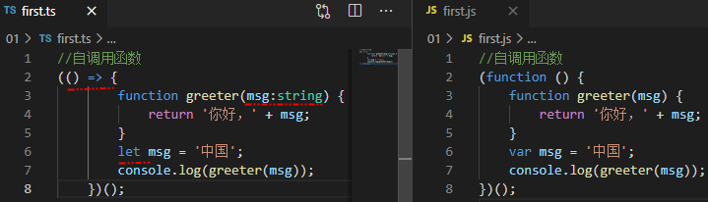
1.3 第一个 TypeScript 程序
1.3.2 编译和运行ts程序
编写TS程序
手动编译代码
tsc first.ts
3. VS Code自动编译
执行过程如下图所示：

Slide 11
1.3 第一个 TypeScript 程序
类型注解
TypeScript里的类型注解是一种轻量级的为函数或变量添加约束的方式。使用格式：变量名名称:变量类型。
接口
接口是用于约束一系列具有公共特性的类结构用的，在TypeScript里，如果两个类型内部的结构兼容那么这两个类型就是兼容的。
function showMsg(person: string[]) { return "天龙三兄弟： " + person.join(',');
(()=>{ interface Person { userName: string; age: number; skill:string } function greeter(person: Person) { return `丐帮：${person.userName}，年龄：${person.age}，绝技：${person.skill}`; } let user = { userName: "萧峰",age:32,skill:"降龙十八掌、擒龙功" }; document.body.innerHTML = greeter(user);

Slide 12
1.3 第一个 TypeScript 程序
类
TypeScript支持JavaScript的新特性，比如支持基于类的面向对象编程。
(()=>{ class Student { msg: string; constructor(public userName, public age, public skill) { this.msg = userName + " " + age + " " + skill; } } interface Person { userName: string; age:number, skill: string; } function greeter(person : Person) { return "丐帮： " + person.userName +"年龄："+person.age +"，绝技 " + person.skill; } let user = new Student("萧峰",32, "降龙十八掌、擒龙功"); document.body.innerHTML = greeter(user);

Slide 13
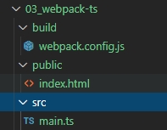
1.4 使用Webpack打包TypeScript
1.新建目录“03_webpack-ts”，依次创建如下图所示的文件目录结构：
2.打开控制台终端，执行 npm init –y，生成package.json文件。
3.执行 tsc --init，生成tsconfig.json文件。
4.安装依赖
由于yarn安装包更快，所以推荐使用yarn进行装包。执行npm i yarn –g，全局安装yarn。
然后在控制台终端依次执行如下命令安装依赖。
yarn add -D typescript
yarn add -D webpack
yarn add webpack-cli@3.3.10 -D
yarn add -D webpack-dev-server
yarn add -D html-webpack-plugin clean-webpack-plugin
yarn add -D ts-loader
yarn add -D cross-env
注意：由于webpack-cli和webpack-dev-server之间最新版本可能存在兼容性问题，所以需要指定其中一个的版本，这里指定webpack-cli的版本。
5.配置打包命令
6.运行 yarn dev

Slide 14
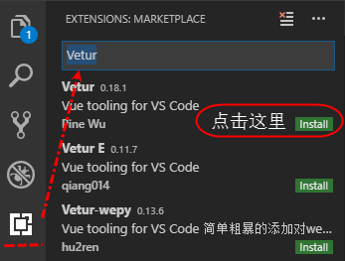
1.5 VS Code
VS Code官网下载地址：https://vscode.en.softonic.com/
忽略node_module目录
安装VS Code插件
打开并运行webpack项目
VS Code配置
搜索

Slide 15
第二章 TypeScript常用语法

Slide 16
2.1 基础类型
布尔值
最基本的数据类型就是简单的 true/false 值，在JavaScript 和 TypeScript 中叫做 boolean（其它语言中也一样）
let isDone: boolean = false;
数字
let decLiteral: number = 10; // 十进制
let binaryLiteral: number = 0b1010 ; // 二进制
let octalLiteral: number = 0o12; // 八进制
let hexLiteral: number = 0xa; // 十六进制
字符串
let name: string = '尹天仇';
undefined 和 null
TypeScript 里，undefined 和 null 两者各自有自己的类型分别叫做 undefined 和 null。
数组
let listN: number[] = [1,2,3,4];
let listS:string[]=["零零恭","零零喜","零零发","零零财"];

Slide 17
2.1 基础类型
元组 Tuple
组类型允许表示一个已知元素数量和类型的数组，各元素的类型不必相同。 比如，你可以定义一对值分别为 string 和 number 类型的元组。
let x: [string, number]; // 定义元组类型
// 初始化数据
x = ['杨万里', 30]; // OK
枚举
enum 类型是对 JavaScript 标准数据类型的一个补充。 使用枚举类型可以为一组数值赋予友好的名字。
enum BillType {
Repair,
Check,
Maintain
}
// 枚举数值默认从0开始依次递增
// 根据特定的名称得到对应的枚举数值
let billType: BillType = BillType.Repair;// 0

Slide 18
2.1 基础类型
any
有时候，我们会想要为那些在编程阶段还不清楚类型的变量指定一个类型。 这些值可能来自于动态的内容，比如来自用户输入或第三方代码库。
let notSure: any = 24;
notSure = '雪飘人间'; //可以是个字符串
notSure = false; // 也可以是个布尔值
void
从某种程度上来说，void 类型像是与 any 类型相反，它表示没有任何类型。 当一个函数没有返回值时，你通常会见到其返回值类型是 void
Never
never类型表示的是那些永不存在的值的类型。 例如， never类型是那些总是会抛出异常或根本就不会有返回值的函数表达式或箭头函数表达式的返回值类型；变量也可能是 never类型，当它们被永不为真的类型保护所约束时
Object
object表示非原始类型，也就是除number，string，boolean，symbol，null或undefined之外的类型。

Slide 19
2.1 基础类型
联合类型
联合类型（Union Types）表示取值可以为多种类型中的一种
类型断言
类型断言(Type Assertion)可以用来手动指定一个值的类型，通过类型断言这种方式可以告诉编译器，“相信我，我知道自己在干什么”。
类型推断
类型推断：TS会在没有明确的指定类型的时候推测出一个类型。
有下面两种情况： 1. 定义变量时赋值了，推断为对应的类型。2.定义变量时没有赋值，推断为any类型。

Slide 20
2.2 接口
需求：创建人的对象，需要对人的属性进行一定的约束，例如：
● id是number类型，必须有， 只读的
● name是string类型，必须有
● age是number类型，必须有
● sex是string类型，必须有
● skill是数组类型，非必须的
可选属性 ?
接口里的属性不全都是必需的。有些是只在某些条件下存在，或者根本不存在。
只读属性readonly
一些对象属性只能在对象刚刚创建的时候修改其值。 你可以在属性名前用 readonly 来指定只读属性，只读属性一旦赋值后再也不能被改变了
函数类型
接口能够描述 JavaScript 中对象拥有的各种各样的外形。除了描述带有属性的普通对象外，接口也可以描述函数类型。
类类型
与 C# 或 Java 里接口的基本作用一样，TypeScript 也能够用它来明确的强制一个类去符合某种契约。

Slide 21
2.3 类
claGreeter { // 声明属性 greeting: string; // 构造方法 constructor (message: string) { this.greeting = message; } // 一般方法 greet (): string { return '你好，' + this.greeting; } // 创建类的实例 const greeter = new Greeter('你在他乡还好吗'); // 调用实例的方法 console.log(greeter.greet()); //你好，你在他乡还好吗

Slide 22
2.3 类
继承
//动物类
class Animal {
//跑
run(distance: number) {
console.log(`跑了${distance}m`);
}
}
//鸭子继承动物类
class Duck extends Animal {
//叫
cry() {
console.log('嘎嘎嘎');
}
}
const duck = new Duck(); //实例化鸭子对象
duck.cry(); //调用鸭子的cry方法 --嘎嘎嘎
duck.run(100); //可以调用从父中继承得到的run方法 --跑100m

Slide 23
2.3 类
公共，私有与受保护的修饰符
访问修饰符：用来描述类内部的属性/方法的可访问性。
public：默认值, 公开的外部也可以访问。
private：只能类内部可以访问。
protected：类内部和子类可以访问。
readonly 修饰符
你可以使用 readonly 关键字将属性设置为只读的。 只读属性必须在声明时或构造函数里被初始化。
存取器
TypeScript 支持通过 getters/setters 来截取对对象成员的访问。 它能帮助你有效的控制对对象成员的访问。
静态属性
到目前为止，我们只讨论了类的实例成员，即那些仅当类被实例化的时候才会被初始化的属性。 我们也可以创建类的静态成员，这些属性存在于类本身上面而不是类的实例上。
抽象类
抽象类作为其它派生类的基类使用。它们不能被实例化。不同于接口，抽象类可以包含成员的实现细节。 abstract 关键字是用于定义抽象类和在抽象类内部定义抽象方法。

Slide 24
2.4 函数
可选参数和默认参数
function getUrl(prefix: string = '/api/', url?: string): string {
if (url) {
return prefix + url;
} else {
return prefix;
}
}
剩余参数
function getUrl(prefix: string, ...urls: string[]) {
return prefix + urls.join("/");
}
let fullUrl = getUrl("/base/", "user", "getList");///base/user/getList
函数重载
// 重载函数声明
function add(x: string, y: string): string;
function add(x: number, y: number): number;
基本示例
// 命名函数
function add(x, y) {
return x + y
}
// 匿名函数
let myAdd = function (x, y) {
return x + y;
}
函数类型
function add(x: number, y: number): number {
return x + y
}
// 匿名函数
let myAdd = function (x: number, y: number): number {
return x + y;
}

Slide 25
2.5 泛型
使用函数泛型
泛型函数的类型与非泛型函数的类型没什么不同，只是有一个类型参数在最前面，像函数声明一样：
function createArray <T> (value: T, count: number) {
const arr: Array<T> = []
for (let index = 0; index < count; index++) {
arr.push(value)
}
return arr
}
const arr1 = createArray<number>(17, 3)
console.log(arr1[0].toFixed());
console.log(arr1[0]. substr(0)); // error
泛型接口
在定义接口时，为接口中的属性或方法定义泛型类型；在使用接口时，再指定具体的泛型类型。
泛型类
在定义类时，为类中的属性或方法定义泛型类型，在创建类的实例时，再指定特定的泛型类型。泛型类看上去与泛型接口差不多。 泛型类使用（ <>）括起泛型类型，跟在类名后面。

Slide 26
2.6 声明文件和内置对象
声明文件
当使用第三方库时，我们需要引用它的声明文件，才能获得对应的代码补全、接口提示等功能。
内置对象
JavaScript 中有很多内置对象，它们可以直接在 TypeScript 中当做定义好了的类型。
内置对象是指根据标准在全局作用域（Global）上存在的对象。这里的标准是指 ECMAScript 和其他环境（比如 DOM）的标准。
ECMAScript 的内置对象：
Boolean
Number
String
Date
RegExp
Error

Slide 27
结束
THANKS

